Slide 1
Cryptanalysis on Asymmetric Ciphers — RSA & RSA‑Based Signatures

Slide 2
1. Bối cảnh
RSA là thuật toán mã hóa được sử dụng rộng rãi ở nhiều công nghệ:
Giao thức mạng như SSL/TLS, SSH, …
Dịch vụ VPN
Smart Cards, các thiết bị IoT
Vấn đề: tuy phổ biến, RSA vẫn tiềm ẩn rủi ro cao nếu triển khai sai hoặc tham số đầu vào không đạt chuẩn.

Slide 3
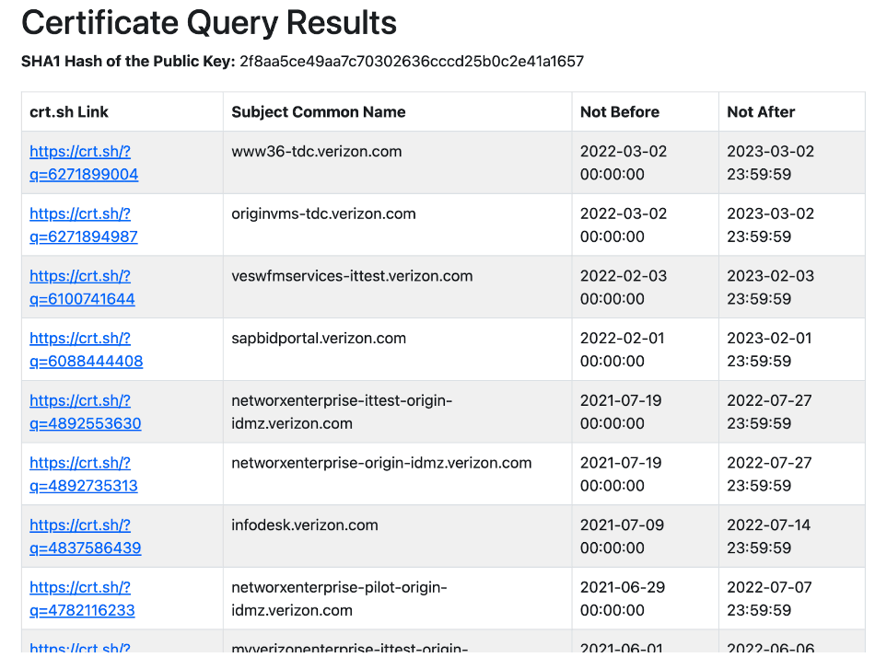
Rủi ro
Nếu có thể phân tích thừa số N và tìm được p,q, hệ thống sẽ gặp những rủi ro sau:
Khôi phục lại được private key
Mất tính bảo mật: dịch lại các dữ liệu như thông tin đăng nhập, các khóa phiên, …
Mất tính tính toàn vẹn, tính xác thực: giả mạo chữ ký
Nếu các cặp khóa được tái sử dụng trên nhiều service của hệ thống thì có thể bị ảnh hưởng

Slide 4
Security Goals
- Bảo vệ dữ liệu: đảm bảo người được phép mới được đọc dữ liệu.
- Tính toàn vẹn: dữ liệu gốc không bị thay đổi khi được mã hóa.
- Tính xác thực: biết chắc chắn dữ liệu đến từ đâu, xác định được người gửi.
- Chống các cuộc tấn công khi triển khai thực tế.

Slide 5
2. Các câu hỏi nghiên cứu và giả thuyết
RQ1: Trong kịch bản triển khai thực tế (TLS, JWT, code signing), đâu là các điểm yếu phổ biến nhất liên quan tới RSA và chúng dẫn tới hậu quả gì (forgery, key recovery, signature replay)?

Slide 6
2. Các câu hỏi nghiên cứu và giả thuyết
RQ2: Các tấn công Bleichenbacher (padding oracle) và timing attacks còn khả thi trên các stack hiện đại (OpenSSL/LibreSSL/BoringSSL) khi gặp cấu hình cũ hoặc lỗi không?

Slide 7
2. Các câu hỏi nghiên cứu và giả thuyết
Giả thuyết: Các vụ compromise thực tế thường xảy ra do: xử lý padding không an toàn (PKCS#1 v1.5), RNG yếu tạo primes dễ đoán, misuse của small exponent. Việc chuyển sang RSASSA-PSS để kí, RSA-OAEP để mã hóa, áp dụng kích thước khóa lớn (≥ 3072bit), sử dụng HSM và library thực hiện constant-time sẽ giảm đáng kể rủi ro.

Slide 8
3. Kịch bản triển khai
1) Công cụ/Thư viện: OpenSSL, GMP, Docker, Python (pycryptodome)
2) Môi trường cô lập, chỉ chạy PoC trên hệ thống lab
3) Data collection & metrics

Slide 9
Các attack triển khai
Attack A — Bleichenbacher padding oracle PoC: dựng server TLS-like dùng PKCS#1 v1.5 decryption cho PreMaster Secret, tạo oracle, phục hồi session secret; sau đó vá (uniform error, PSS) và kiểm chứng.
Attack B — Timing attack: đo local và remote timing để dò rò rỉ thông tin về d; đánh giá countermeasures (exponent blinding, constant-time lib).
Attack C — Wiener / low-d: sinh khóa vulnerable (small d) và dùng thuật toán Wiener để phục hồi private key

Slide 10
Attack A - Bleichenbacher padding oracle
Mục tiêu
  Đánh vào điểm yếu padding của hệ thống
  Không cần private key, chỉ cần tồn tại oracle
Điều kiện
  Server sử dụng RSA key exchange + PKCS#1 v1.5
  Server phản hồi khác nhau khi padding hợp và không hợp lệ
Attacker được gửi ciphertext tùy ý liên tục và quan sát phản hồi

Slide 11
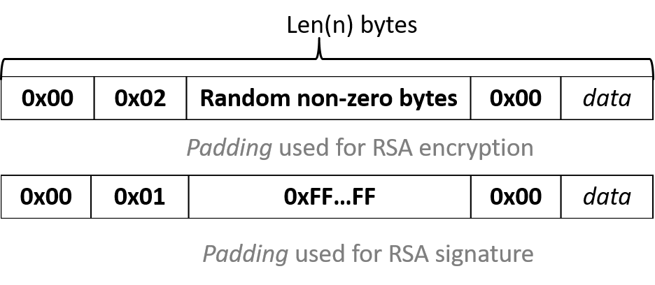
PKCS#1 v1.5 Padding

Slide 12
Padding Oracle là gì?
Là một thành phần cho phép attacker biết ciphertext sau khi decrypt có vượt qua kiểm tra padding hay không, thông qua phản hồi hoặc timing khác nhau.
Khi server thực hiện giải mã RSA hoặc kiểm tra padding PKCS#1 v1.5, server sẽ để lộ kết quả kiểm tra padding:
  Trả về OK/FAIL
  Timing khác nhau

Slide 13
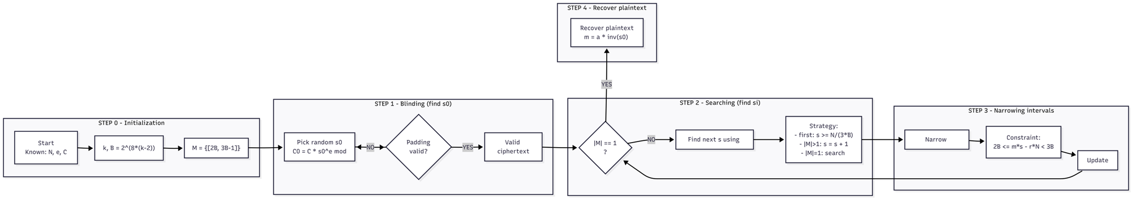
Attack A - Bleichenbacher padding oracle

Slide 14
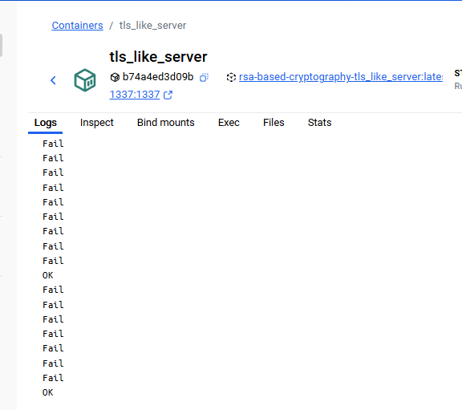
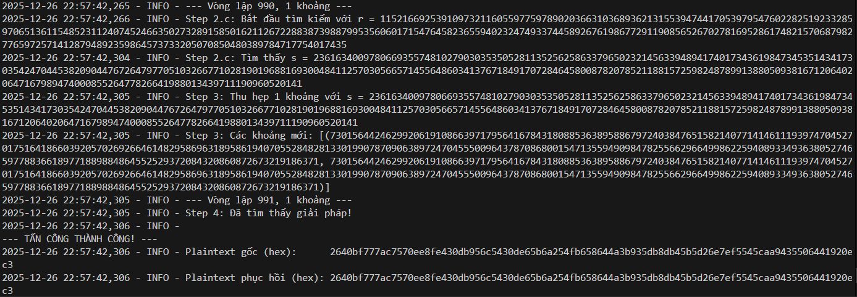
Attack A - Bleichenbacher padding oracle
- Demo Lab:
  Server dùng RSA PKCS#1 v1.5 để gen key và giải mã
  Server trả về OK/FAIL
- Phục hồi 48 byte premaster secret (plaintext)

Slide 15
Kết quả - Attack A
Run | Queries | Time (s) | Avg / query (s) | QPS
1 | 183,346 | 360.38 | 0.001966 | 508.76
2 | 194,874 | 381.57 | 0.001958 | 510.72
3 | 298,513 | 576.78 | 0.001932 | 517.55
4 | 53,511 | 107.14 | 0.002002 | 499.44
5 | 46,068 | 101.14 | 0.002195 | 455.51
6 | 366,681 | 709.11 | 0.001934 | 517.10
7 | 582,094 | 1152.26 | 0.001980 | 505.18
8 | 405,583 | 851.15 | 0.002099 | 476.51
9 | 779,375 | 1722.48 | 0.002210 | 452.47
10 | 372,417 | 821.20 | 0.002205 | 453.50

Slide 16
Kết quả - Attack A
  Số oracle queries trung bình≈ 327,846 queries / run
  Thời gian tấn công trung bình≈ 678.72 giây ≈ 11.31 phút
  Thời gian trung bình / query≈ 0.002048 giây ≈ 2.05 ms
  Throughput (QPS) trung bình≈ 489.82 queries / second
  Avg time / query:Rất ổn định: ~1.93–2.21 ms -> chứng minh uniform timing path
  QPS: ~450–520 QPS

Slide 17
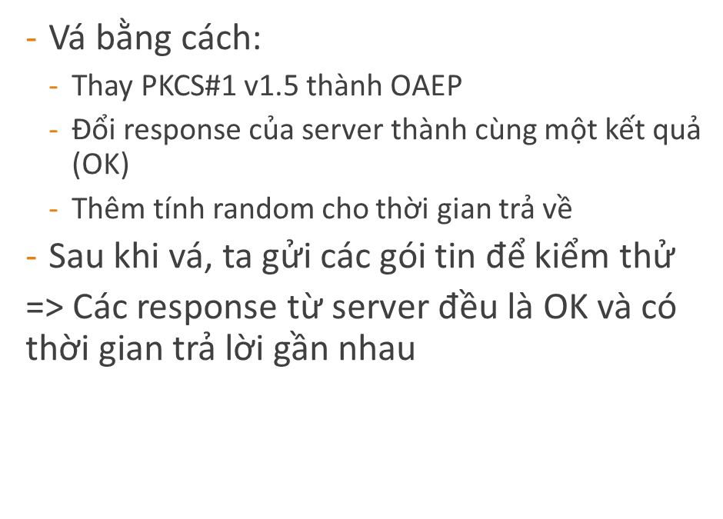
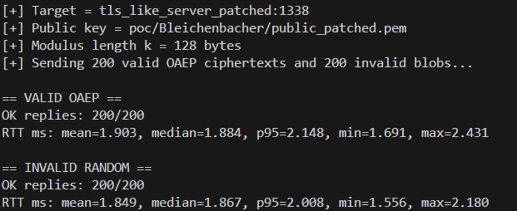
Mitigation - Attack A

Slide 18
Attack B – Timing Attack on RSA
Loại tấn công: Side-channel attack
Không phá vỡ giả định toán học của RSA
Khai thác rò rỉ thời gian thực thi trong quá trình:
RSA signing
RSA decryption

Slide 19
Điều kiện
- Biết public key (𝑁,𝑒)
- Có quyền gửi nhiều message / ciphertext tuỳ ý
- Đo được thời gian xử lý 𝑇𝑖 của mỗi lần ký / giải mã
- Mục tiêu:
  Khôi phục private exponent 𝑑 từng bit

Slide 20
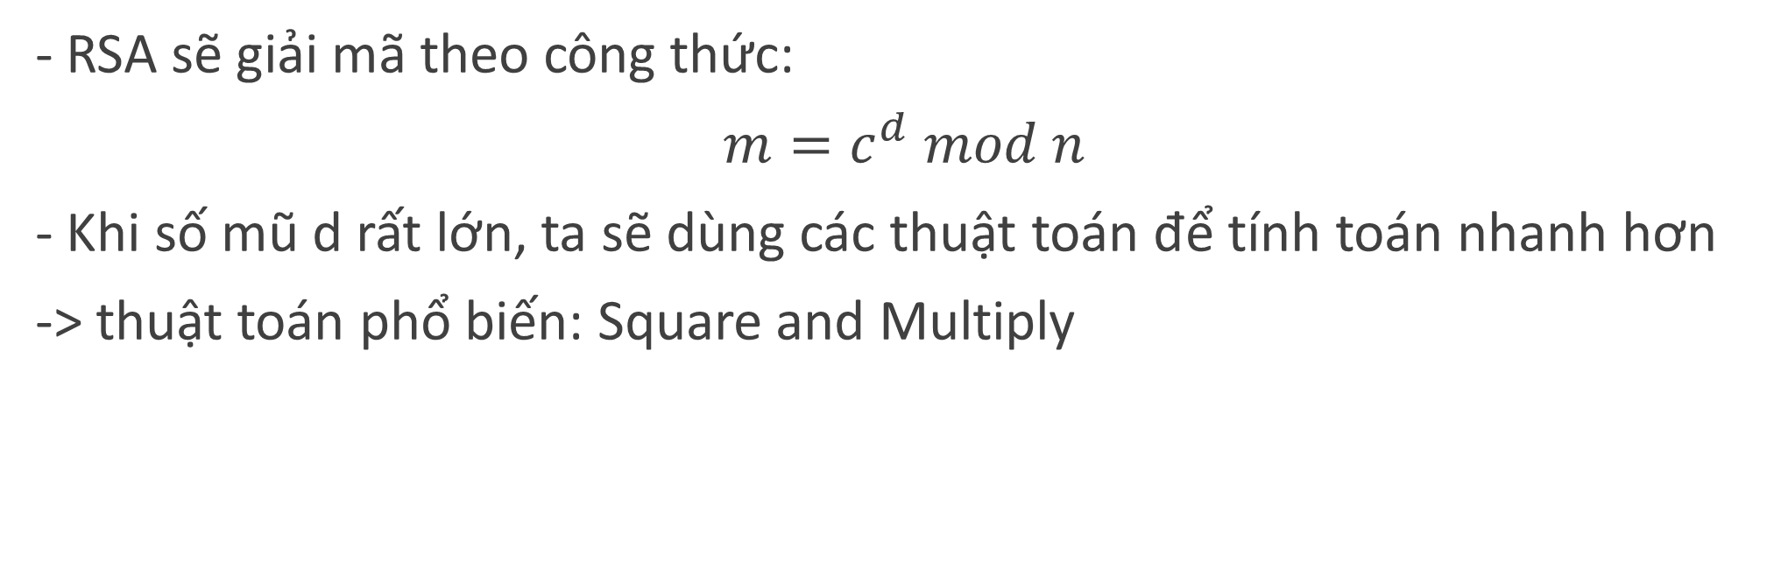
Decryption/Signing

Slide 21
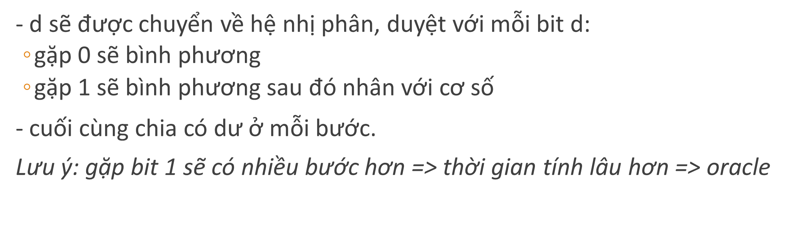
Square and Multiply

Slide 22
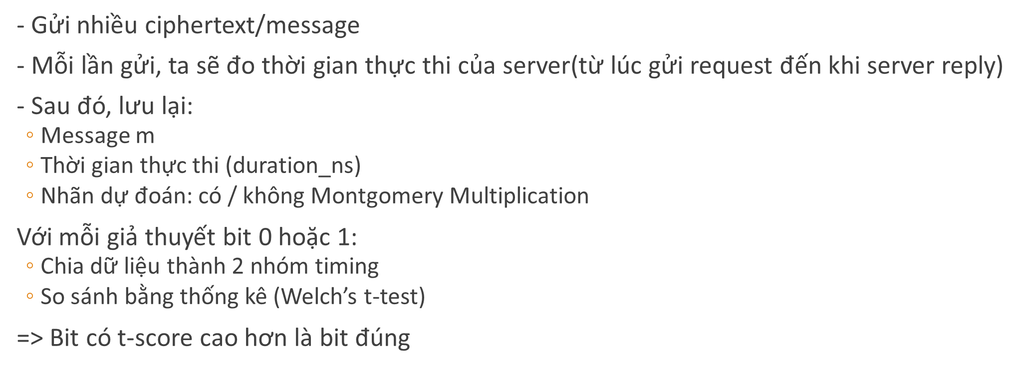
Thu thập dữ liệu và thống kê

Slide 23
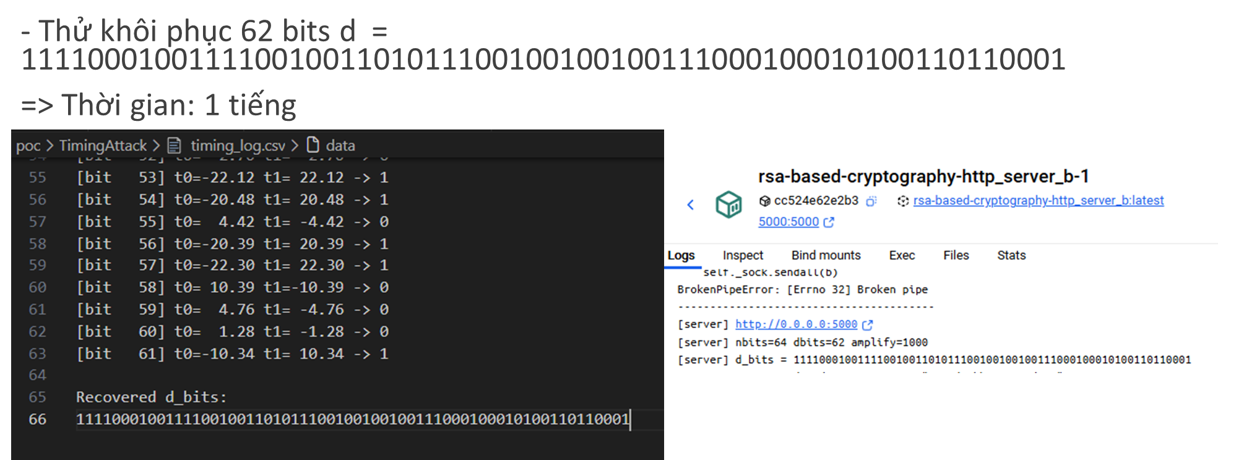
Kết quả attack B

Slide 24
Mitigation - Attack B
Giải pháp hạn chế rủi ro:
Constant-time implementation: bảo đảm thời gian chạy không phụ thuộc vào dữ liệu bí mật (bit của d, giá trị trung gian)--> thuật toán Montgomery Powering Ladder
Blinding (message/exponent blinding): ngẫu nhiên hoá đầu vào hoặc số mũ khi tính toán private-key ops (RSA/ECC) để che tương quan giữa thời gian và secret;

Slide 25
Trả lời câu hỏi RQ2
  RQ2: Các tấn công Bleichenbacher (padding oracle) và timing attacks còn khả thi trên các stack hiện đại (OpenSSL / LibreSSL / BoringSSL) khi gặp cấu hình cũ hoặc lỗi không?
  -> Có, nhưng chỉ trong trường hợp triển khai sai:
  - Hệ thống sử dụng RSA PKCS#1 v1.5 cho RSA Encryption
  - Vẫn còn bật RSA key exchange (TLS ≤ 1.3)
  - Có tồn tại padding/timing oracle

Slide 26
Attack C – Wiener’s Attack / low d
- Khai thác cấu hình RSA không an toàn khi private exponent 𝑑 quá nhỏ, cho phép:
  Khôi phục private key
  Chỉ cần khóa công khai (N,e)
  => Dẫn tới forgery chữ ký số và Broken Access Control

Slide 27
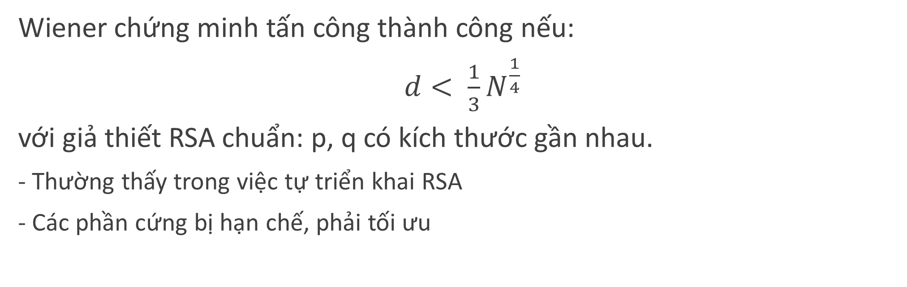
Điều kiện

Slide 28
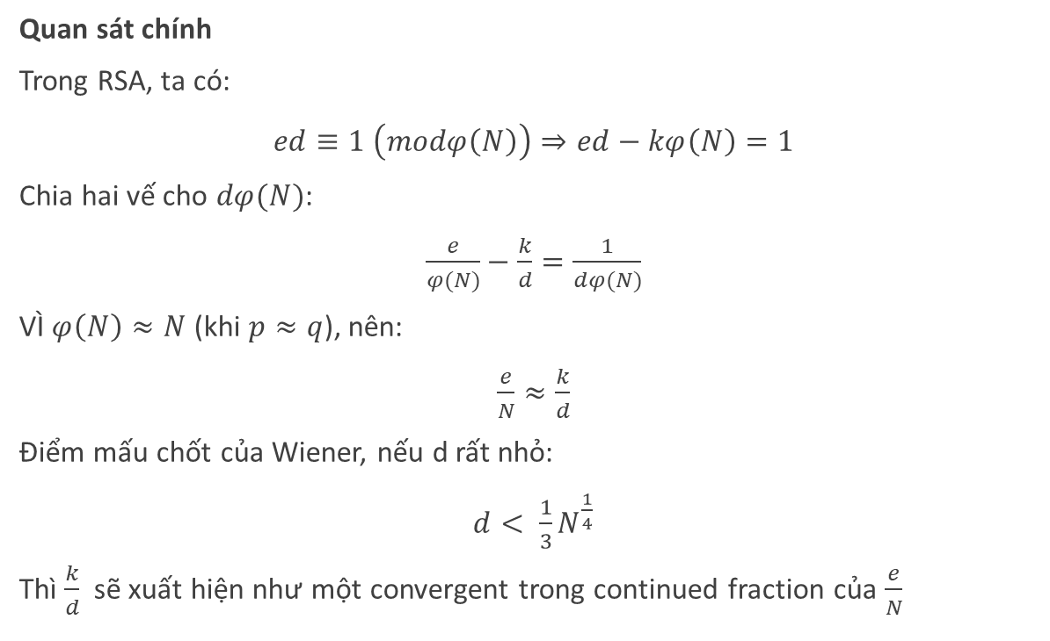
Ý tưởng

Slide 29
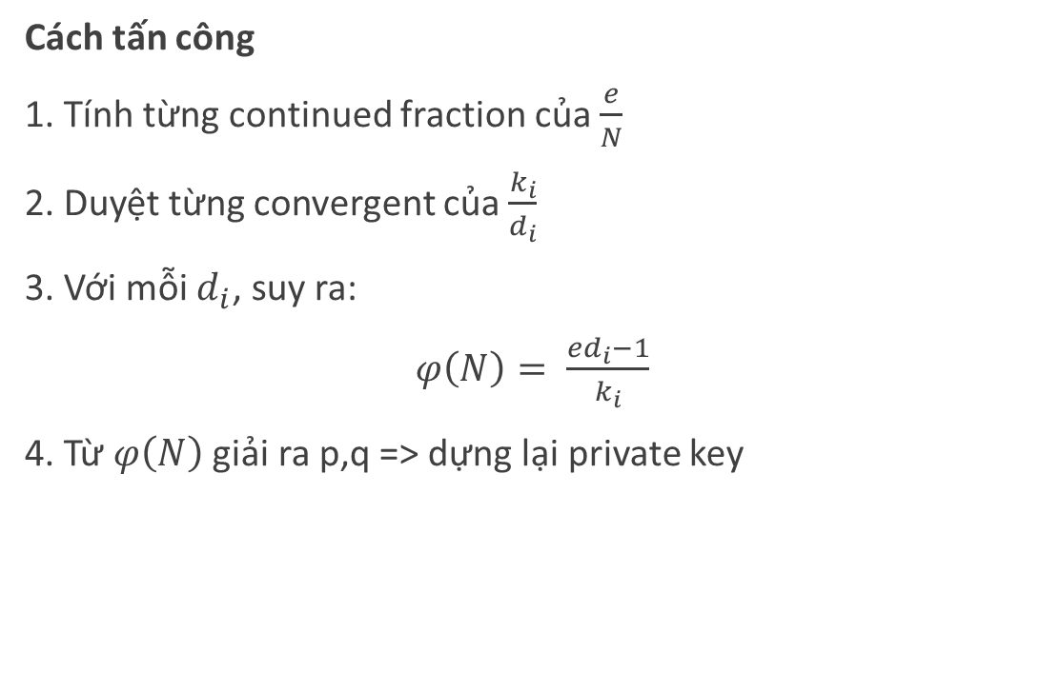
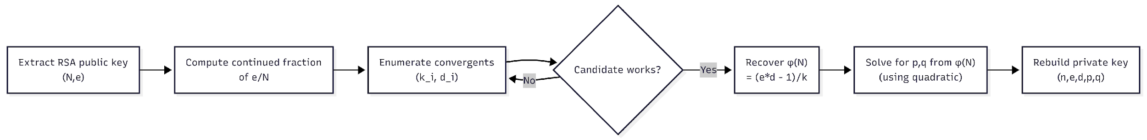
Ý tưởng

Slide 30
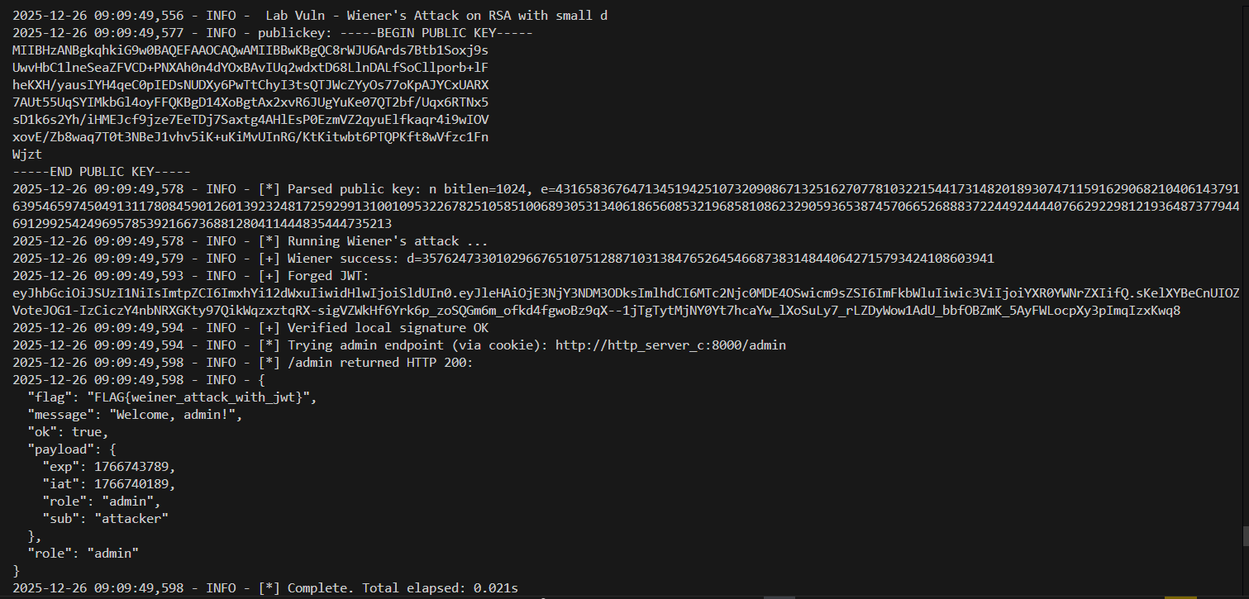
Kết quả - Attack C
  Tốn khoảng 0.02s để attack thành công
  - Qua đó chứng minh rằng:
  Giả thuyết small exponent misue là nguyên nhân compromise thực tế, có thể dẫn đến cơ chế xác thực không còn đáng tin

Slide 31
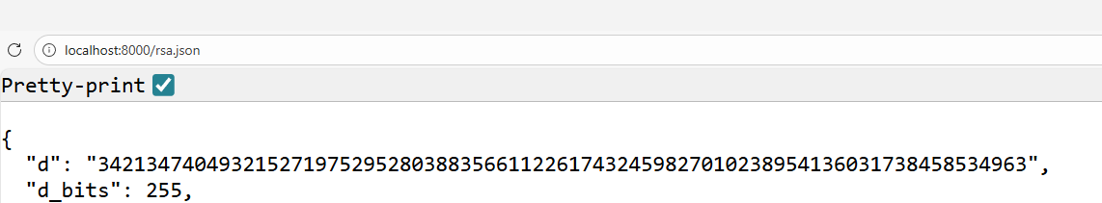
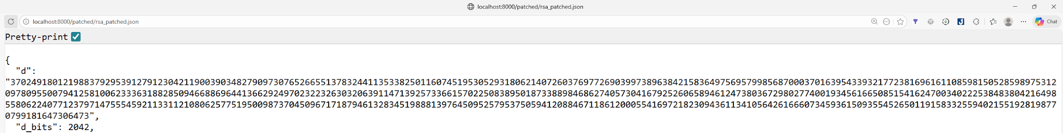
Mitigation - Attack C
- D bits trước khi vá:
- D bits sau khi vá:

Slide 32
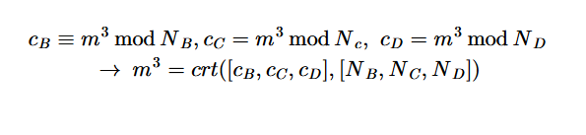
Hastad’s broadcast attack : Mở rộng
#) Kịch bản 1: Người dùng sử dụng khóa công khai nhỏ để gửi nhiều messages tới nhiều người
→ Thu thập đủ nhiều messages sau đó sử dụng định lý Thặng dư trung Hoa để khôi phục lại tin nhắn gốc

Slide 33
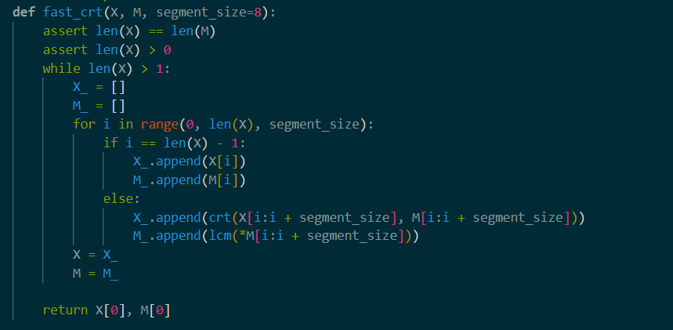
Hastad’s broadcast attack: Mở rộng
#) Trong trường hợp số mũ e lớn hơn có thể sử dụng phương pháp chia để trị để tối ưu hóa thuật toán CRT

Slide 34
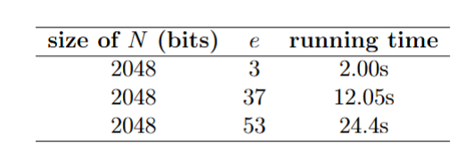
Hastad’s broadcast attack: Mở rộng
Thời gian chạy trung bình của thuật toán sau khi tối ưu đối với một số trường hợp:

Slide 35
Hastad’s broadcast attack: Mở rộng
#) Kịch bản 2: Người dùng sử dụng khóa công khai nhỏ để gửi nhiều messages tới nhiều người
→ Lúc này giữa các message được padding theo cách khác nhau.
→ Tuy vậy, nếu như thuật toán padding vô tình tạo ra quan hệ tuyến tính giữa các message thì ta vẫn có thể tìm cách khôi phục lại được message ban đầu

Slide 36
Hastad’s broadcast attack: Mở rộng
#) Triển khai:
Ta có hai message m1 và m2, ở đây ta giả sử hai message có quan hệ tuyến tính với nhau tức là m2 = f(m1) với f = ax+b
Ta có hai ciphertext tương ứng với hai message này là c1 và c2.
→ Dựng hai đa thức g(x) = x^e - c1 và h(x)= (ax+b)^e-c2 trên vành đa thức Z/N[x] với N là modulus được sử dụng để mã hóa
Tối ưu: Có hai hướng tối ưu chính
  Sử dụng thuật toán Half GCD để tăng tốc tính toán GCD của hai đa thức, trích dẫn: faculty.sites.iastate.edu/jia/files/inline-files/polydivide.pdf
  Sử dụng phần mềm đại số Sagemath để tính toán đa thức

Slide 37
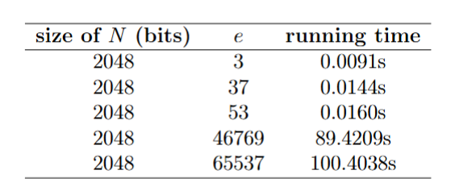
Hastad’s broadcast attack: Mở rộng
Thời gian chạy trung bình cho một số trường hợp:

Slide 38
Hastad’s broadcast attack
#) Khắc phục
Sử dụng padding ngẫu nhiên an toàn khi mã hóa RSA, chẳng hạn RSA-OAEP, nhằm đảm bảo mỗi lần mã hóa cùng một plaintext cho ra ciphertext khác nhau.
Áp dụng mô hình hybrid encryption (KEM–DEM): RSA chỉ dùng để mã hóa khóa phiên (KEM), trong khi nội dung tin nhắn được mã hóa bằng các thuật toán mã hóa đối xứng an toàn như AES-GCM hoặc ChaCha20-Poly1305 (DEM).

Slide 39
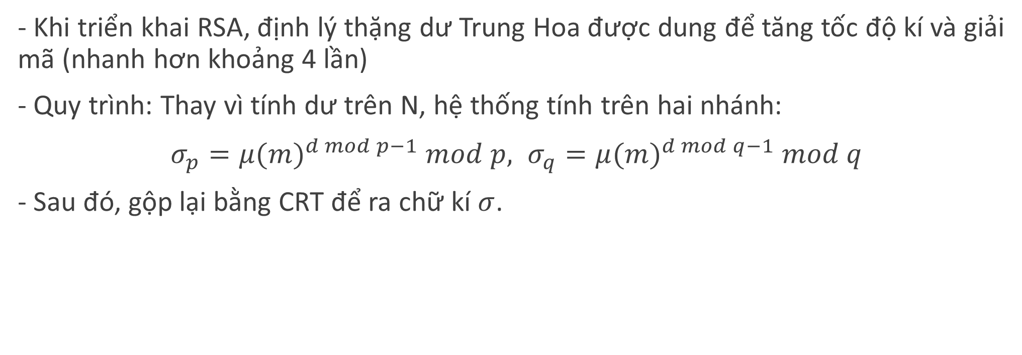
Fault attack: mở rộng

Slide 40
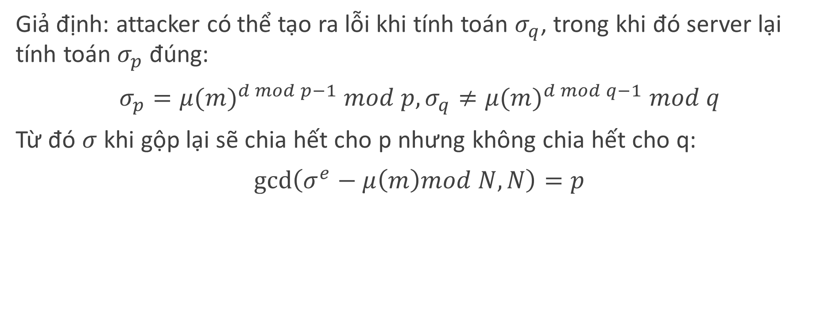
Bellcore Attack

Slide 41
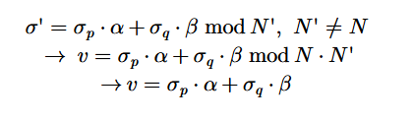
Modulus Fault
Một trường hợp khác có thể xảy ra đó là việc tính chữ kí bị lỗi ở bước lấy modulo.
Bằng cách thu thập các chữ ký lỗi, ta có thể tạo ra được một tổ hợp tuyến tính của các thành phần trong bước tính CRT

Slide 42
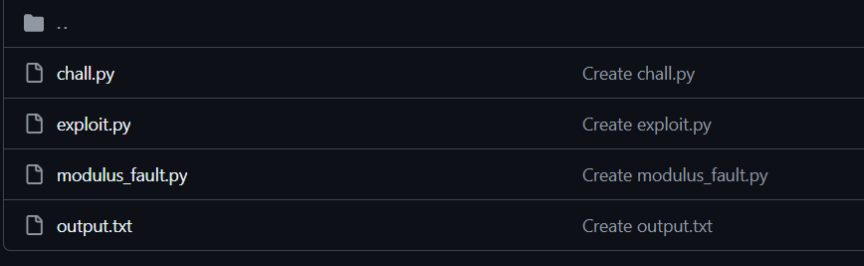
Modulus Fault
Hướng tấn công:
  Thu thập nhiều chữ kí lỗi và sử dụng thuật toán LLL để phân tích modulus
Chi tiết thuật toán:

Slide 43
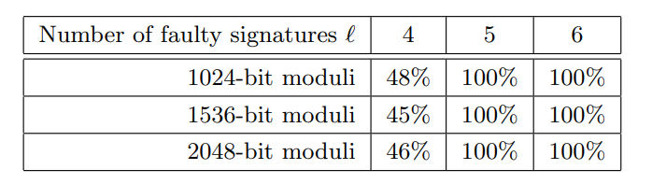
Modulus Fault
Số lượng chữ kí cần để phân tích N:

Slide 44
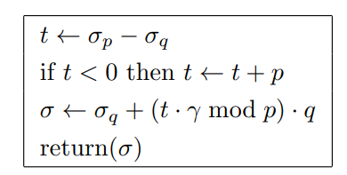
Modulus Fault
Biện pháp hạn chế rủi ro:
Sử dụng công thức Garner’s formula thay cho thuật toán CRT → không bị phụ thuộc vào N
Sử dụng các scheme chữ ký có tính ngẫu nhiên chẳng hạn RSA - PSS, hoặc stateful scheme (mỗi lần ký sẽ cập nhật trạng thái, kết quả sẽ khác nhau)

Slide 45
4. Kiến trúc giải pháp
Key size phải đạt chuẩn: ít nhất 2048 bit, khuyến khích tăng lên 3072 bit hoặc cao hơn nếu muốn bảo mật dài hạn.
Đảm bảo tính ngẫu nhiên khi sinh khóa.
Tránh dùng chung 1 khóa cho nhiều dịch vụ khác nhau.
Chuẩn bị các giải pháp bảo vệ dài hạn:
Giám sát các kĩ thuật phá mã và điều chỉnh độ dài khóa. Lên kế hoạch chuyển sang các thuật toán mới, đặc biệt là mật mã hậu lượng tử.

Slide 46
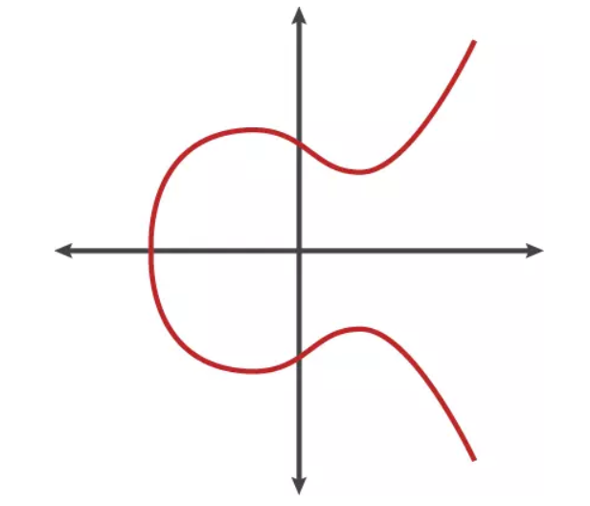
5. Mở rộng hướng đi tiếp theo
Chuyển sang sử dụng các hệ mật mã hậu lượng tử (PQC, Lattice based, isogeny based), ECC, v.v..
ECC - Hệ mật mã dựa trên đường cong, có một số ưu điểm nhất định so với RSA
  TLS/Key agreement: ECDHE
  Chữ ký số/Cert: RSA-PSS → ECDSA hoặc EdDSA

Slide 47
RSA vs ECC
Điểm hạn chế của RSA:
Thuật toán sinh khóa của RSA rất chậm, đối với khóa có độ lớn 16384 bit có thể mất đến vài phút trên máy tính cá nhân.
Kích thước chữ kí lớn, độ lớn bằng với modulo của khóa → tốn nhiều tài nguyên khi lưu trữ trên các hệ thống.
Ví dụ → https://github.com/phpseclib/phpseclib/issues/963

Slide 48
RSA vs ECC
Một số ưu điểm của ECC
Kích thước khóa , chữ kí và bản mã nhỏ: Để đạt 128-bit security thì cần một khóa EC có độ lớn 256-bits, trong khi RSA sẽ cần khóa 3072 bits.
Fast key generation: Đối với hệ mật ECC, thuật toán sinh khóa sẽ dựa vào hai thuật toán cơ sở là PRNG và EC point multiplication → nhanh hơn so với RSA
Fast signing, key agreement and encryption/decryption

Slide 49
RSA vs ECC
2) Nhược điểm của ECC
Thuật toán ECC có yêu cầu cài đặt an toàn phức tạp hơn RSA → tuy nhiên ta có thể xài các thư viện đã được audit như OpenSSL, BoringSSL, v.v…
Lỗi ở thuật toán sinh số ngẫu nhiên PRNG có thể khiến cho chữ kí số bị giả mạo (ECDSA Nonce)
Không phải tất cả các curve đều an toàn, chỉ nên sử dụng những curve đã được kiểm chứng và phổ biến rộng rãi

Slide 50
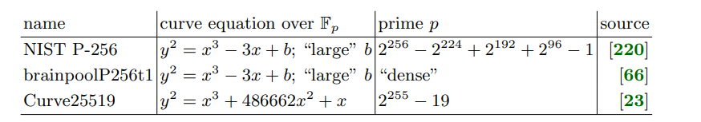
RSA vs ECC
Nguồn: https://eprint.iacr.org/2024/1265.pdf

Slide 51
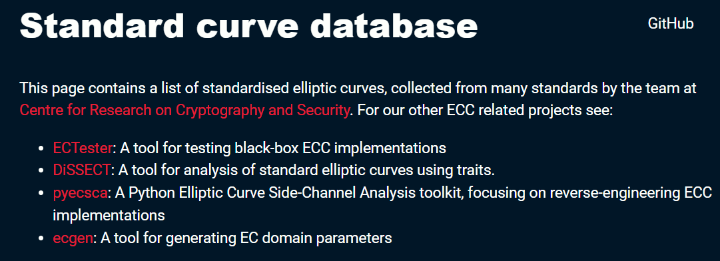
RSA vs ECC
Nguồn: https://std.neuromancer.sk/

Slide 52
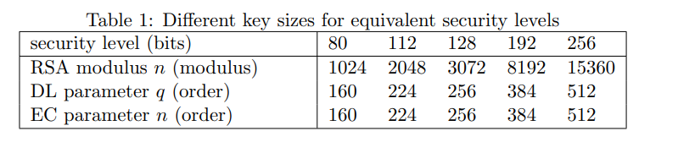
RSA vs ECC
So sánh security level dựa trên key size giữa hai thuật toán

Slide 53
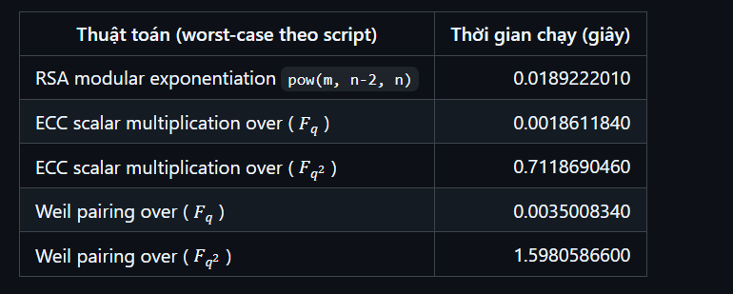
RSA vs ECC
So sánh thời gian chạy của một số thuật toán

Slide 54
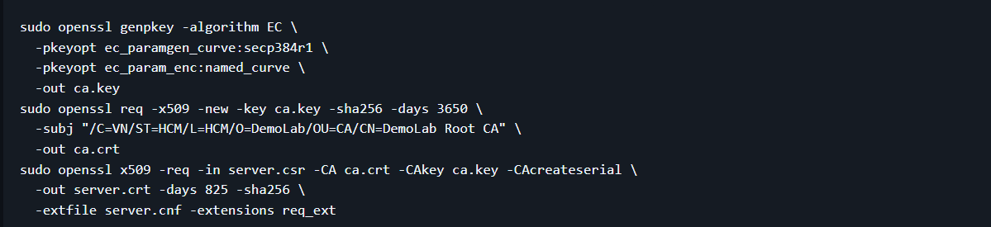
RSA vs ECC
Triển khai mẫu: CA Certificate cho HTTP Server

Slide 55
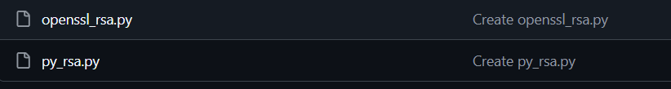
RSA vs ECC
Demo triển khai các thuật toán RSA bao gồm chữ kí số, mã hóa và giải mã trên hai thư viện OpenSSL và Pycryptodome.

Slide 56
Kết luận
RSA vẫn an toàn nếu triển khai chuẩn, đầy đủ, thuật toán RSA được đánh giá là đơn giản và cho thời gian mã hóa nhanh (số mũ e = 65537 nhỏ)
Ưu tiên RSASSA-PSS cho chữ ký và tránh PKCS#1 v1.5 khi có thể.
Dùng kích thước khóa lớn (≥3072 bit) hoặc chuyển sang ECC/PQC cho bảo vệ dài hạn.
Vô hiệu hóa RSA key exchange trong TLS, ưu tiên ECDHE cho forward secrecy.
Áp dụng exponent & CRT blinding, constant-time modular exponentiation, và CSPRNG mạnh cho keygen.
Lưu private key kĩ, giới hạn API và dùng uniform error messages.

Slide 57
Cám ơn thầy và các bạn đã theo dõi

